Slide 1


Trường Tiểu học Tân Hội A
Nhiệt liệt chào mừng
Các con học sinh
Phân môn : Tiếng Việt – Lớp 1

Slide 2

KiÓm tra bµi cò
Sẻ và cò
Em có nhận xét gì về tính cách của sẻ và cò?
Sẻ hênh hoanh, dè bỉu; cò hiền lành, tốt bụng.

Slide 3
Thứ ngày tháng năm 2020
Tiếng Việt
Ôn tập
Bài 45:

Slide 4
1. Ghép các âm đã học thành vần. Tìm tiếng có vần đó.
m
p
m
m
p
m
p
p
a
a
a
e
e
ă
ê
ă
ê
â
i
â
i

Slide 5
1. Viết tiếp vần hoặc tiếng thích hợp vào chỗ trống:
m
p
a
am (cam)
ap (tháp)
ăm
….
(tăm)
….
ă
ăp
(thắp)
….
âm
(tâm)
âp
(….)
â
(thấp)
m
p
e
( ….)
em (nem)
ep
(tép)
….
ê
êm
(đêm)
êp (bếp)
….
….
i
im
(kim)
ip
(kịp)

Slide 6
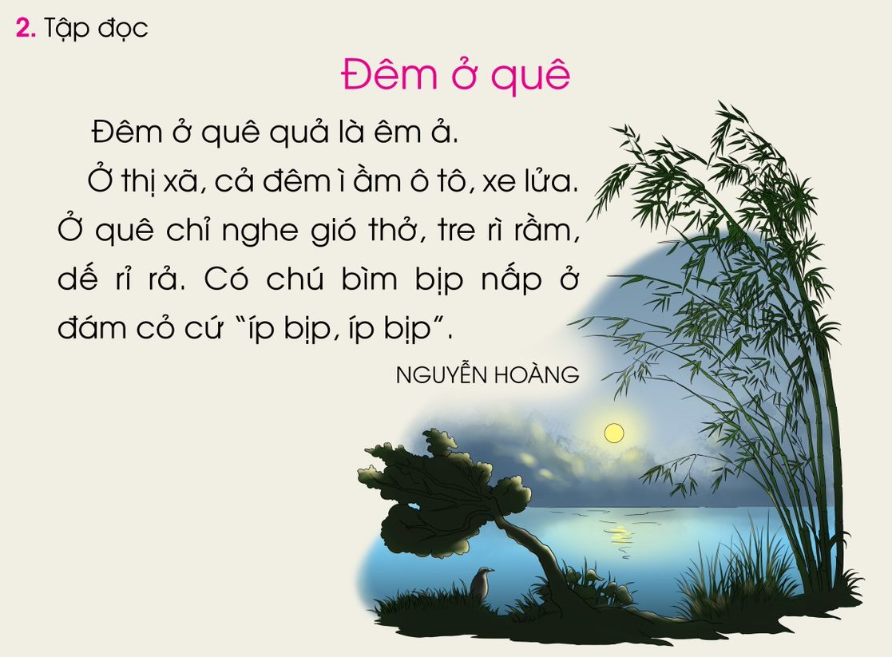
1
Đoạn 1
2
3
4
Đoạn 2
Ở thị xã, cả đêm ì ầm những âm thanh gì?
Ở thị xã, cả đêm ì ầm tiếng ô tô, tiếng xe lửa.

Slide 7
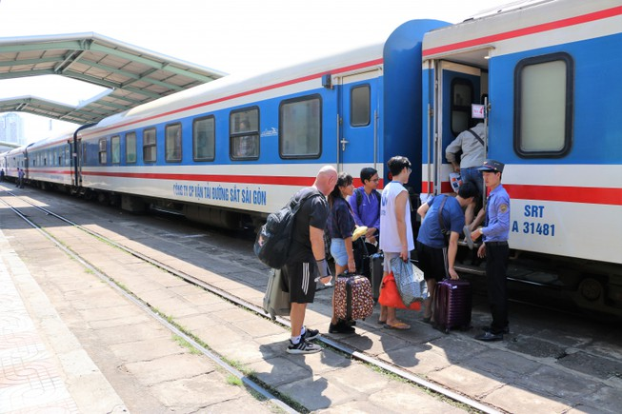
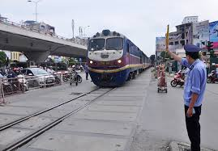
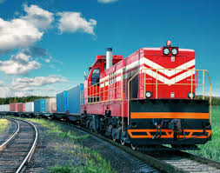
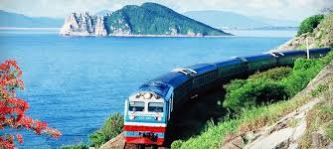

Slide 8
1
Đoạn 1
2
3
4
Đoạn 2
Đêm ở quê có thể nghe thấy những âm thanh gì?
Ở quê, có thể nghe thấy tiếng gió thở, tre rì rầm, dế rỉ rả, bìm bịp kêu “íp bịp”.

Slide 9
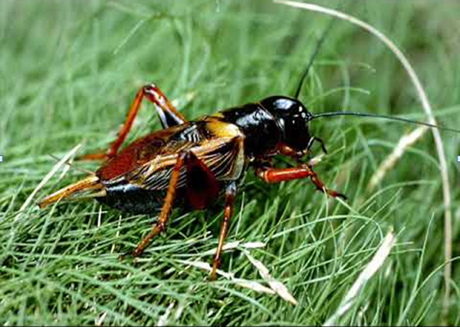
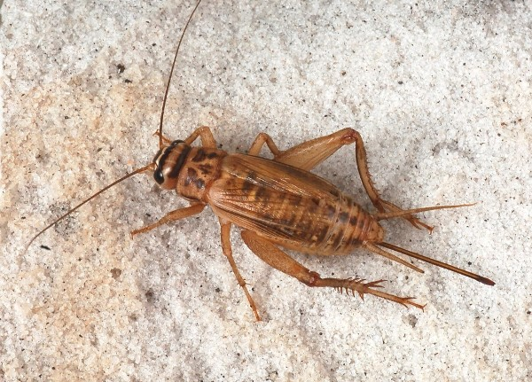
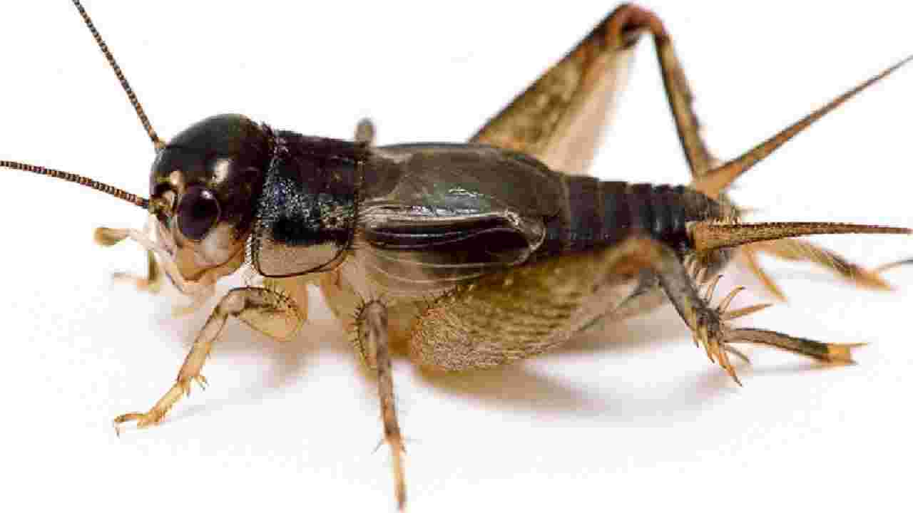
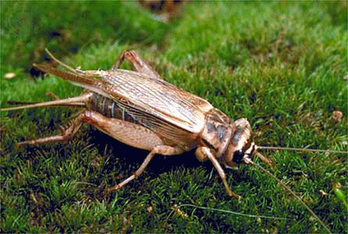
Dế thuộc họ côn trùng, có quan hệ gần gũi với châu chấu, cào cào và muỗm; sống dưới những đồng cỏ xanh, bụi rậm, đống đổ nát hay trong các hang sâu dưới lòng đất.

Slide 10
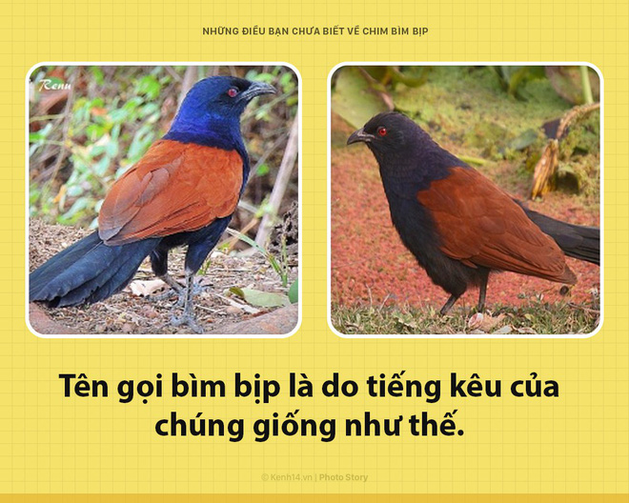
CHIM BÌM BỊP
Bìm bịp thích ở nơi có nhiều bụi rậm, cây cối um tùm gần sông suối, đầm lầy vì thức ăn ưa thích của chúng là các động vật sống nhỏ như: cá, ếch nhái, cua đồng, cào cào, trứng chim, mối và rắn.

Slide 11
3. Tập chép:
Bếp lửa quê nhà ấm áp.

Slide 12
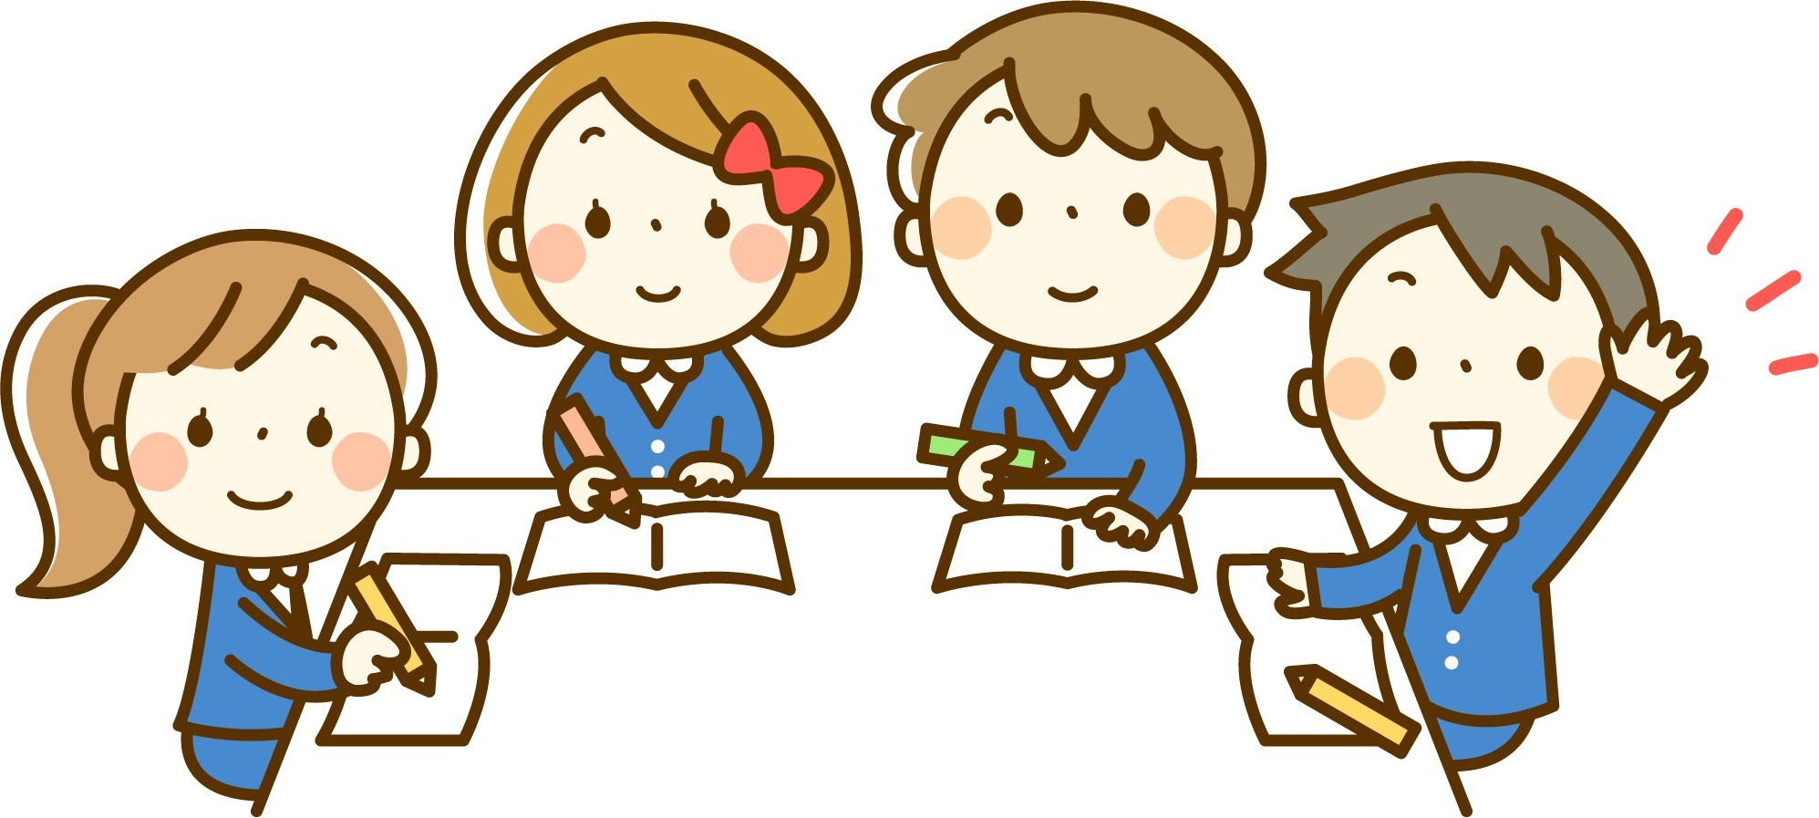
Củng cố

Slide 13

DẶN DÒ
Ôn lại bài.
Chuẩn bị bài 46: iêm – yêm – iêp

Slide 14




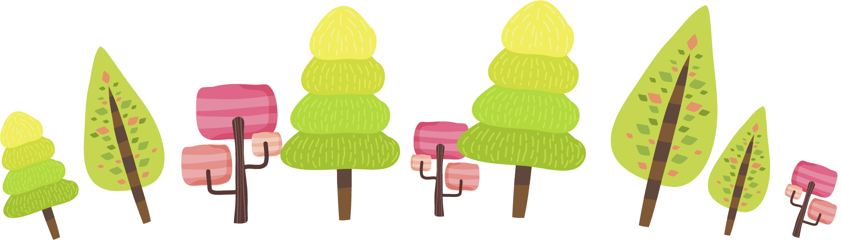
Tạm biệt và
hẹn gặp lại!

Slide 15








Slide 16
